Slide 1
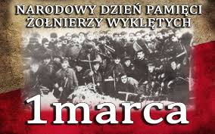

Slide 2
„Życie poświęcić warto jest tylko dla jednej idei, idei wolności! Jeśli walczymy i ponosimy ofiary to dlatego, że chcemy właśnie żyć, ale żyć jako ludzie wolni, w wolnej Ojczyźnie”.
Kpt. Zdzisław Broński „Uskok”

Slide 3
A zatem, kim byli żołnierze wyklęci?
Pamiętamy!
„Wyklęci” i „niezłomni” byli żołnierzami polskiego powojennego podziemia niepodległościowego i antykomunistycznego. Stawiali opór sowietyzacji Polski i podporządkowaniu jej ZSRR.
Dlatego w ramach lekcji historii przypomnijmy sobie sylwetki Polaków, którzy żyli prawem „wilka” i podążali „wilczym tropem”.

Slide 4
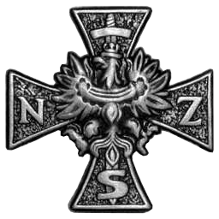
Polski ruch niepodległościowy o charakterze antykomunistycznym. Wyklęci sprzeciwiali się sowietyzacji i komunizacji Polski, tworzyli organizacje konspiracyjne, a także oddziały partyzanckie. Cechowała ich postawa największego oddania Ojczyźnie…

Slide 5
Nie jesteśmy żadną bandą, tak jak nas nazywają zdrajcy i wyrodni synowie naszej ojczyzny. My jesteśmy z miast i wiosek polskich. My chcemy, by Polska była rządzona przez Polaków oddanych sprawie i wybranych przez cały Naród, a ludzi takich mamy, którzy i słowa głośno nie mogą powiedzieć, bo UB wraz z kliką oficerów sowieckich czuwa. Dlatego też wypowiedzieliśmy walkę na śmierć lub życie tym, którzy za pieniądze, ordery lub stanowiska z rąk sowieckich, mordują najlepszych Polaków domagających się wolności i sprawiedliwości.
(jedna z ulotek 5 Brygady Wileńskiej)

Slide 6
Już w roku 1943 w związku z niemieckimi klęskami na wschodnim froncie dowództwo Armii Krajowej rozpoczęło tworzenie struktur na wypadek okupacji przez ZSRR. Powstała organizacja NIE, łącząca struktury cywilne i wojskowe, mające na celu samoobronę i podtrzymywanie morale polskiego społeczeństwa w oczekiwaniu na wojnę Zachodu z ZSRR.
Wobec wkraczającej Armii Czerwonej Narodowe Siły Zbrojne, a następnie Narodowe Zjednoczenie Wojskowe były gotowe do ofiarnej walki w obronie suwerenności.

Slide 7
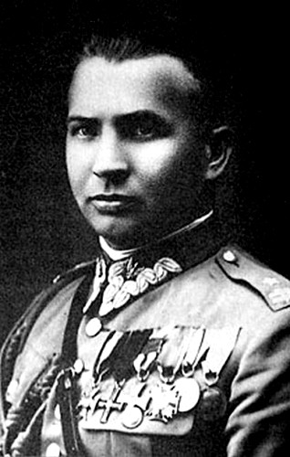
NIE – kadrowa organizacja wojskowa, której zadaniem było kontynuowanie walki o niepodległość Polski po wkroczeniu Armii Czerwonej. Nazwa może być tłumaczona na dwa sposoby – NIE jako skrót od słowa ,,Niepodległość" lub jako symbol sprzeciwu wobec ZSRR. Komendantem Głównym NIE został generał Leopold Okulicki.
Gen. Leopold Okulicki

Slide 8
Po rozwiązaniu NIE w jej miejsce 7 maja 1945 rozkazem generała Władysława Andersa powstała nowa organizacja antykomunistyczna - Delegatura Sił Zbrojnych na Kraj.
Na jej czele stanął płk Jan Rzepecki, który na swego następcę, w wypadku aresztowania, wyznaczył
płk dypl. Janusza Bokszczanina. Delegatura istniała do
6 sierpnia 1945, kiedy została rozwiązana rozkazem płk Rzepeckiego. W jej miejsce 2 września tego roku, powołano do życia polityczną, w założeniu organizację - Ruch Oporu bez Wojny i Dywersji ,,Wolność i Niezawisłość".

Slide 9
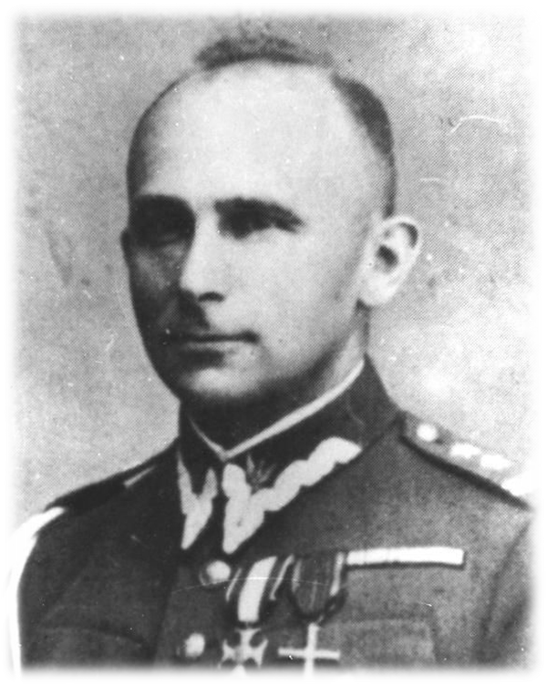
Płk Jan Rzepecki

Slide 10
Najważniejsze organizacje niepodległościowe:
NIE, Delegatura Sił Zbrojnych na Kraj, 1944-1945
Wolność i Niezawisłość (WiN), 1945-1954 (1963)
Narodowe Siły Zbrojne (NSZ), 1942-poł. lat 50
Konspiracyjne Wojsko Polskie (KWP), 1945-1954
Ruch Oporu Armii Krajowej (ROAK), od 1944
Narodowe Zjednoczenie Wojskowe (NZW), 1944-1956

Slide 11
Bohaterowie powstania:
Rotmistrz Witold Pilecki „Witold”
August Emil Fieldorf „Nil”
Danuta Siedzikówna „Inka”
Józef Kuraś „Ogień”
Zygmunt Szendzielarz „Łupaszka”
Hieronim Dekutowski „Zapora”
Władysław Łukasiuk „Młot”
Edward Taraszkiewicz „Żelazny”
Hieronim Dekutowski „Zapora”
Mieczysław Dziemieszkiewicz „Rój”

Slide 12
Rotmistrz Witold Pilecki „Witold”
Najodważniejszy z odważnych jedyny człowiek w dziejach, który dobrowolnie dał się ująć, by trafić do niemieckiego obozu koncentracyjnego Auschwitz. Stworzył tam konspiracyjny Związek Organizacji Wojskowej, który przekazywał na Zachód informacje o Holokauście. Był dowódcą w powstaniu warszawskim, trafił do niewoli niemieckiej. Po wojnie na rozkaz gen. Andersa wrócił do kraju, by zbierać tu informacje wywiadowcze.
Aresztowany w 1947 przez UB, brutalnie torturowany; wyznał żonie: „Oświęcim to była igraszka”.
25 maja 1948 zamordowany z wyroku komunistycznego sądu w warszawskim więzieniu przy Rakowieckiej.
Zostawił żonę i dwójkę dzieci, miejsce pochówku nieznane.

Slide 13
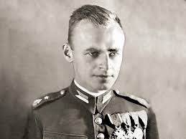
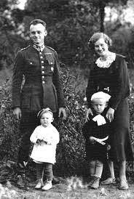

Slide 14
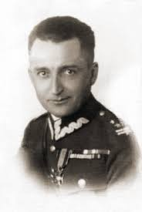
August Emil Fieldorf „Nil”
Organizator i dowódca Kedywu (Kierownictwa Dywersji) Armii Krajowej (1942-1944). Wydał rozkaz likwidacji generała SS w Warszawie - Franza Kutschery
Zastępca Komendanta Głównego AK ;
Dowódca organizacji NIE („Niepodległość”)1945-1947 pod fałszywym nazwiskiem na zesłaniu w ZSRR;
Aresztowany w 1950, pomimo tortur odmówił współpracy z UB.
24 lutego 1953 zamordowany z wyroku komunistycznego sądu w warszawskim więzieniu przy Rakowieckiej, miejsce pochówku nieznane (prawdopodobnie na Powązkach).

Slide 15
Major Kawalerii WP i AK, walczył w Wileńskiej Brygadzie AK, po wojnie walczył w oddziałach leśnych oraz prowadził akcję propagandową przeciw komunistom. Organizował tzw. patrole dywersyjne, które wspierały pozyskiwanie środków oraz w lutym 1946 powołał do życia VI Brygadę Wileńską, która była zorganizowanym oddziałem zbrojnym. Został aresztowany w czerwcu 1948 , a zmarł w 1951 roku w więzieniu mokotowskim w Warszawie.

Slide 16
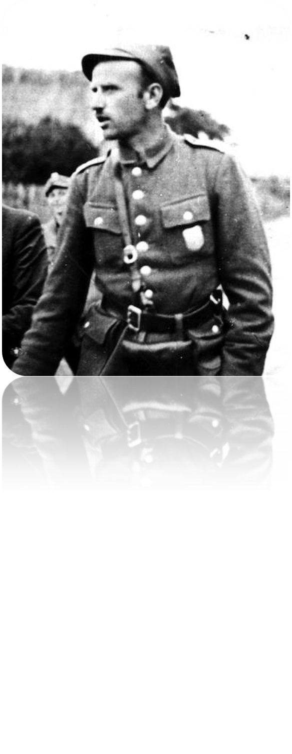
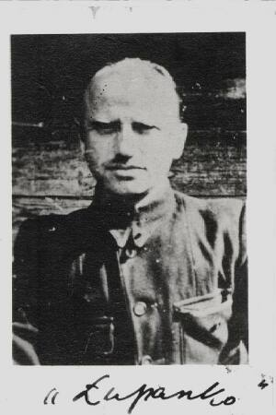

Slide 17
W czerwcu 1942 rozpoczął działalność konspiracyjną w szeregach AK na Wileńszczyźnie. Został członkiem 23 Ośrodka Dywersyjnego Ignalino-Nowe Święciany. Przed majem 1943 objął dowództwo jednego z patroli 23 OD. Po wpadce i dekonspiracji od maja 1944 r. był żołnierzem plutonu sierż. Mieczysława Kitkiewicza ps. "Kitka" .
W5 Wileńskiej Brygadzie AK służył pod dowództwem mjr Zygmunta Szendzielarza ps. "Łupaszko". Uczestniczył w walkach o wyzwolenie Wilna w ramach operacji "Ostra Brama". W 1946 roku został ranny w czasie obławy MO i UB przez co ukrywał się później w majątku Czernin.
Zginął zraniony odłamkiem granatu podczas obławy bezpieki na majątek.

Slide 18
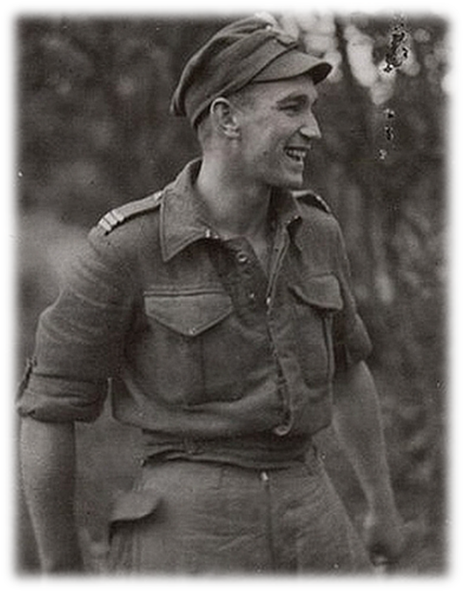
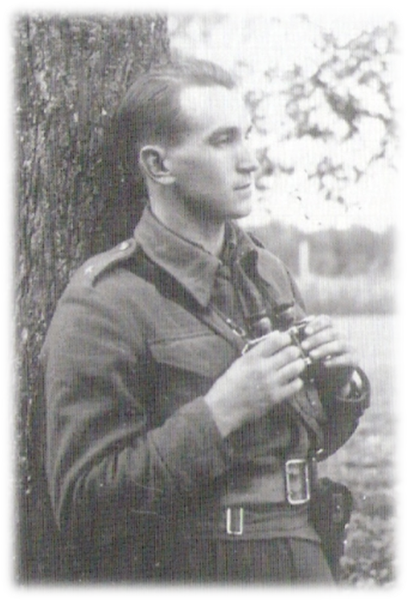
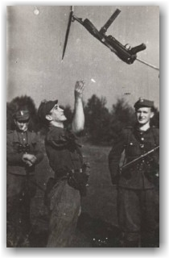

Slide 19
Pochodzący z Tarnobrzega „Zapora” w czasie II wojny światowej walczył w szeregach AK, a po wojnie brał udział w konspiracji antysowieckiej na Podkarpaciu. Specjalizował się głownie w walkach UB oraz atakach na posterunki MO. Szykanowany oraz poszukiwany przez władzę ludową, został zdradzony przez swojego zastępcę i złapany jesienią 1947, wyrok śmierci został dokonany 7 marca 1949 roku.

Slide 20
Słynny partyzant na Podhalu. W czasie II wojny światowej walczył razem z Rosjanami przeciw Hitlerowcom. Po zakończeniu wojny początkowo współpracował z Rosjanami, tworząc placówkę MO w rodzinnym Nowym Targu. Widząc jednak później rządy nowej władzy, zdecydował o „powrocie do lasu”. Walczył aktywnie z UB, NKWD i MO. W wyniku starć z ludźmi „Ognia” zginęło łącznie ponad 120 funkcjonariuszy władzy ludowej. On sam zmarł w szpitalu po zaciętej walce w czasie obławy na jego oddział.

Slide 21
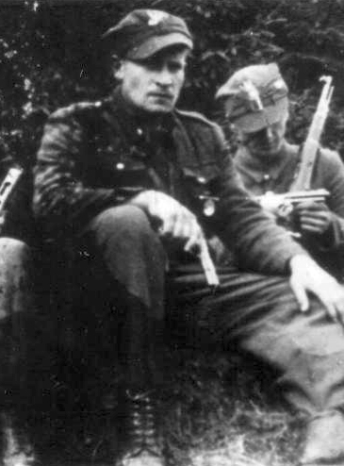
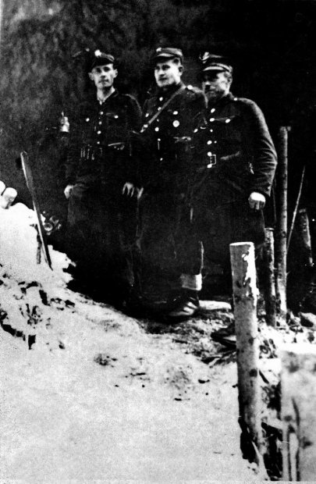

Slide 22
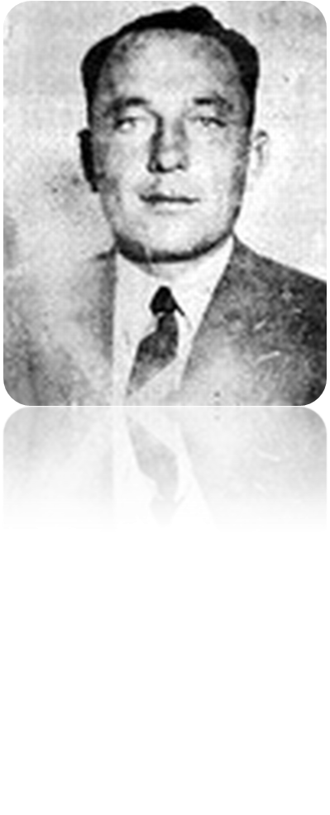
Dowódca drużyny z 8 kompanii IX Ośrodka Sarnaki – Górki Obwodu AK Siedlce.
W wojnie obronnej w 1939 r. Łukasiuk nie brał udziału, gdyż ze względu na swe kalectwo był zwolniony ze służby wojskowej. Natomiast od pierwszych miesięcy okupacji uczestniczył w konspiracyjnej pracy niepodległościowej. Najpoważniejszym przedsięwzięciem organizacyjnym w którym uczestniczyła drużyna „Młota”, była „akcja V” polegająca na zbieraniu elementów niemieckich rakiet V-1 i V-2. Brał też udział w realizacji Akcji „Burza”.
Zginął 27 VI 1949 r. na kolonii wsi Czaje Wólka, jak można sądzić w wyniku nieporozumienia, z ręki swego podkomendnego Czesława Dybowskiego „Rejtana”.

Slide 23
Mieczysław Dziemieszkiewicz urodził się 25 stycznia 1925 roku w Zagrobach. Wiosną 1945 r. został wcielony do 1 zapasowego pułku piechoty „ludowe wojsko w Warszawie,” skąd zbiegł i przedostał się na teren powiatu Ciechanów, gdzie działał jego brat Roman. W 1948 został awansowany do stopnia starszego sierżanta. Na polecenie dowódcy kompanii Mariana Koźniewskiego „Waltera”, wobec masowych aresztowań dokonywanych przez UB w Ciechanowie, stworzył patrol Pogotowia Akcji Specjalnej NZW, którego został dowódcą. Do śmierci Dziemieszkiewicza przyczyniła się kobieta, którą kochał. UB przetrzymujące jej rodziców, szantażem zmusiło ją do wydania Roja. Żołnierz zginął w trakcie próby przedarcia się z podwładnym Bronisławem Gniazdowskim, ps. Mazur, przez obławę 270 żołnierzy z I Brygady KBW.

Slide 24
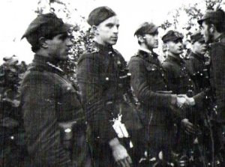
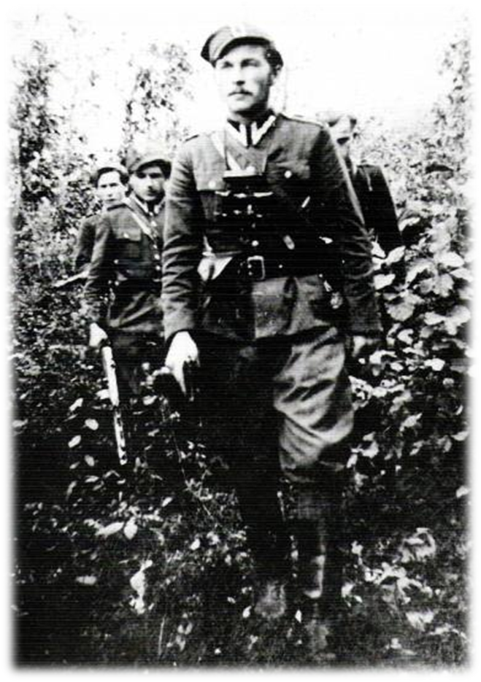

Slide 25
Sanitariuszka 5 Wileńskiej Brygady AK, po wojnie współpracowała z ppor. „Żelaznym” w konspiracji. Została złapana w Gdańsku w 1946 podczas wykonywania zadań dla partyzantów. Pomimo okrutnego traktowania w więzieniu, licznych brutalnych przesłuchań oraz poniżania nie poddała się i nie poszła na współpracę z UB. Wyrok śmierci został na niej wykonany 28 sierpnia 1946 roku.
Jej ostatnie słowa to: „Niech żyje Polska! Niech żyje Łupaszko!”.

Slide 26
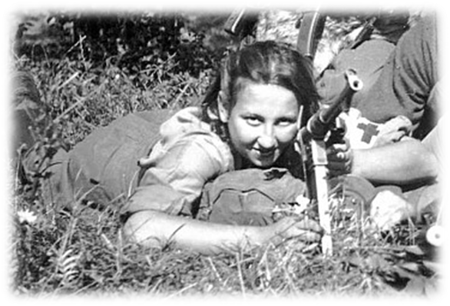
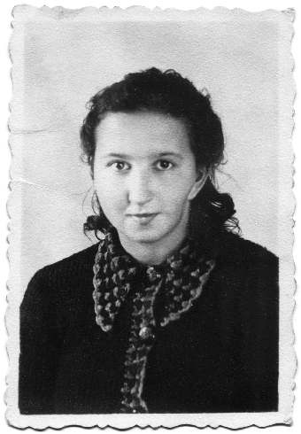
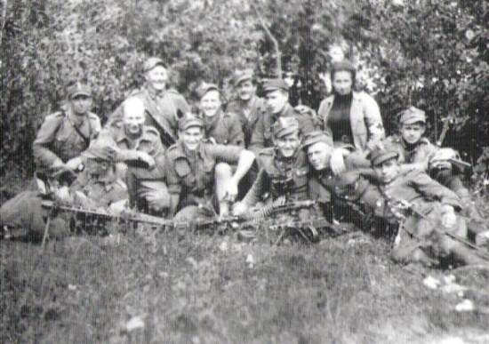

Slide 27
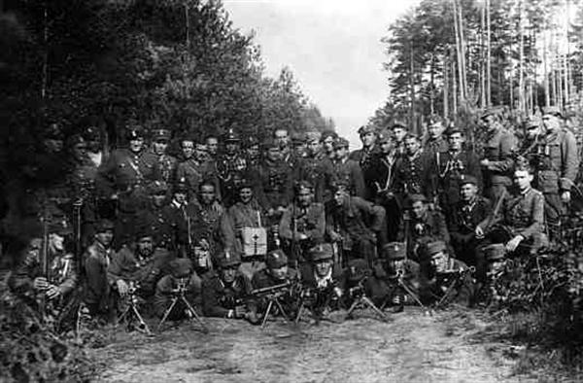

Slide 28
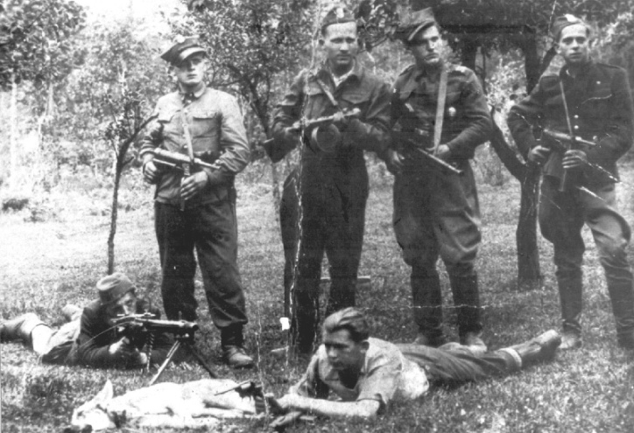
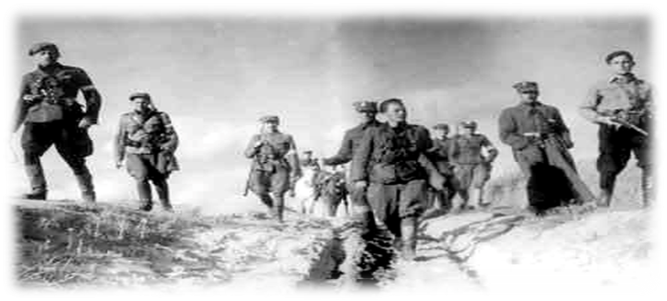
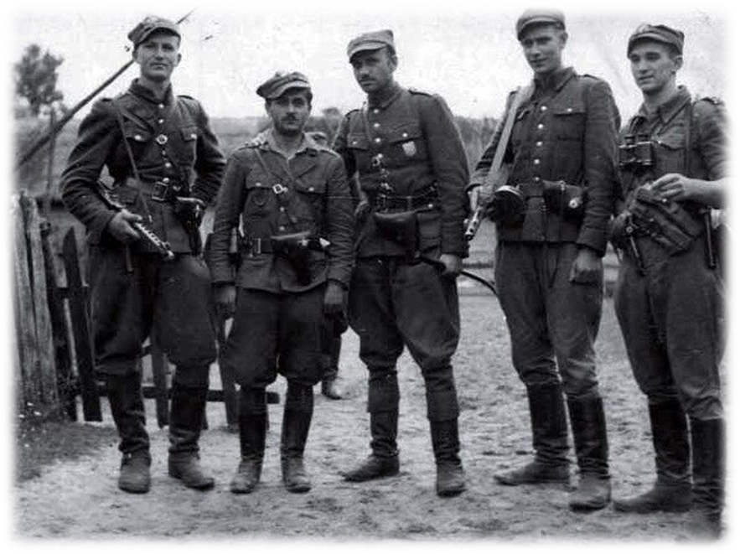
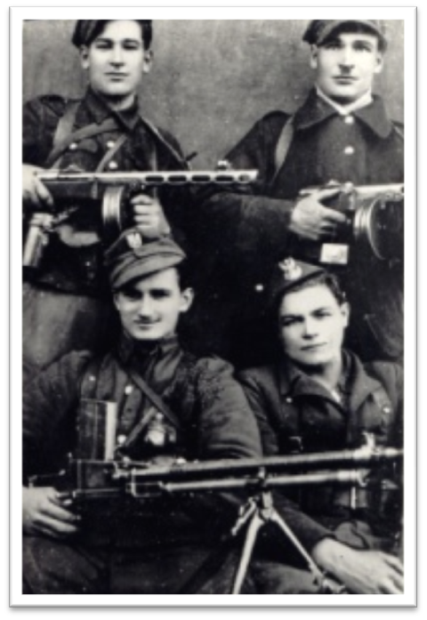

Slide 29
W latach 1945-1956, według ciągle niepełnych danych, z rąk polskich i sowieckich komunistów zginęło 8,6 tys. żołnierzy podziemia niepodległościowego.
5 tys. skazano na karę śmierci (ponad połowę kar wykonano).Dodatkowo, w obozach i więzieniach śmierć poniosło ponad 20 tysięcy "żołnierzy wyklętych".

Slide 30
PAMIĘĆ
W 2011 roku ustanowiono Narodowy Dzień Pamięci Żołnierzy Wyklętych, który przypada w dniu 1 marca. Pierwszy dzień marca jest dniem symbolicznym dla Żołnierzy Wyklętych; tego dnia w 1951 roku wykonany został wyrok śmierci na kierownictwie IV Komendy Zrzeszenia „Wolność i Niezawisłość”.

Slide 31
Źródła:
Atlas Polskiego Podziemia Niepodległościowego 1944 – 1956, Warszawa – Lublin 2007
Żołnierze wyklęci 1943-1963 (seria wydawnicza Rzeczpospolitej, 2011)
Zdzisław Broński „Uskok”, Pamiętnik (1941-maj 1949),Warszawa2004
http://www.ipn.gov.plhttp://podziemiezbrojne.blox.pl
http://www.zolnierzewykleci.pl
http://www.fundacjapamietamy.pl

